Slide 1


Photoshop与Premiere培训
主讲人：李豪现
时间：2022年3月26日

Slide 2
Photoshop
PART 1

Slide 3
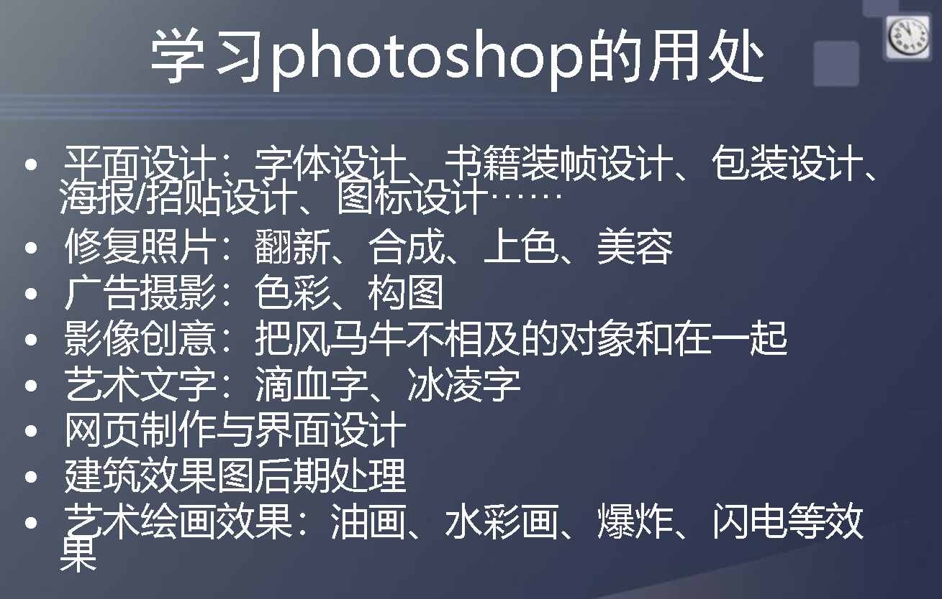
Photoshop培训

Slide 4
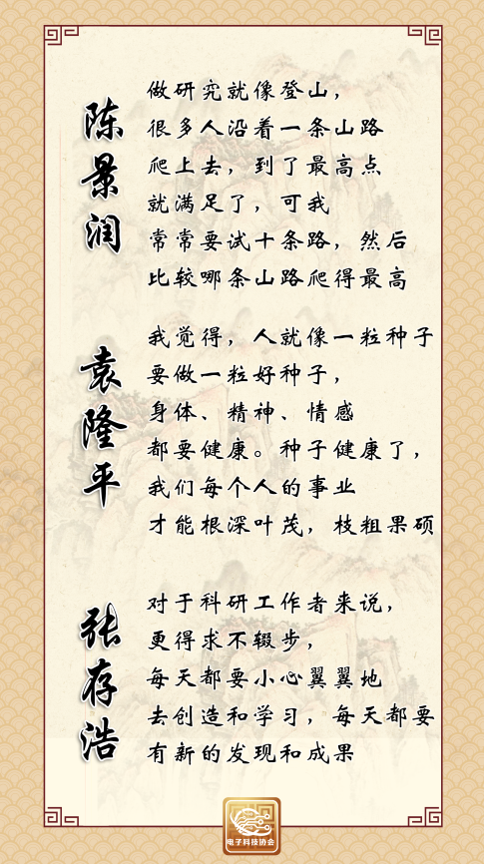


Photoshop培训
徽标设计
墙贴设计
海报设计

Slide 5
PS基础知识
PART 1

Slide 6
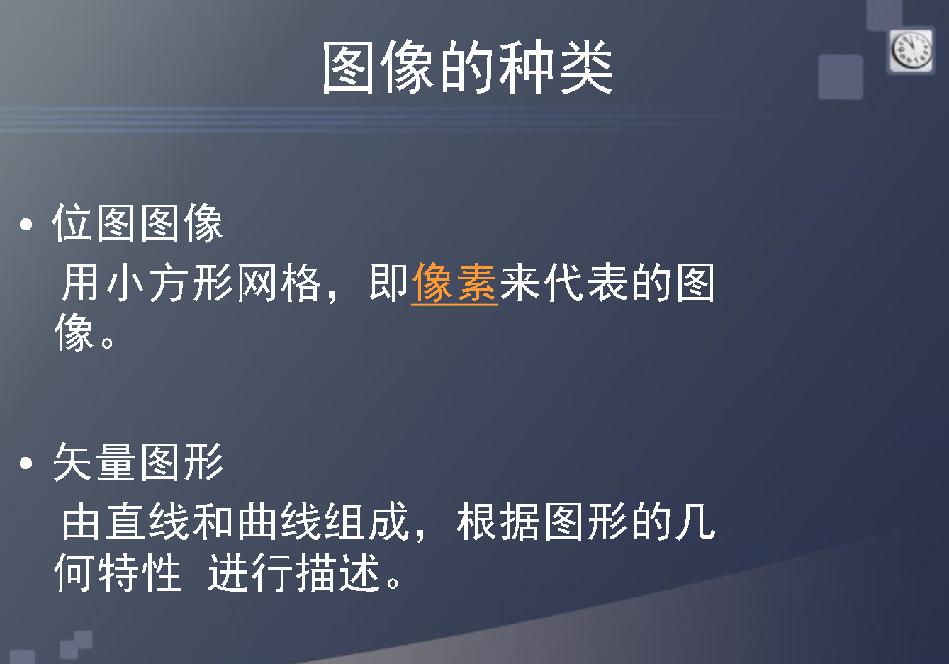
Photoshop培训

Slide 7
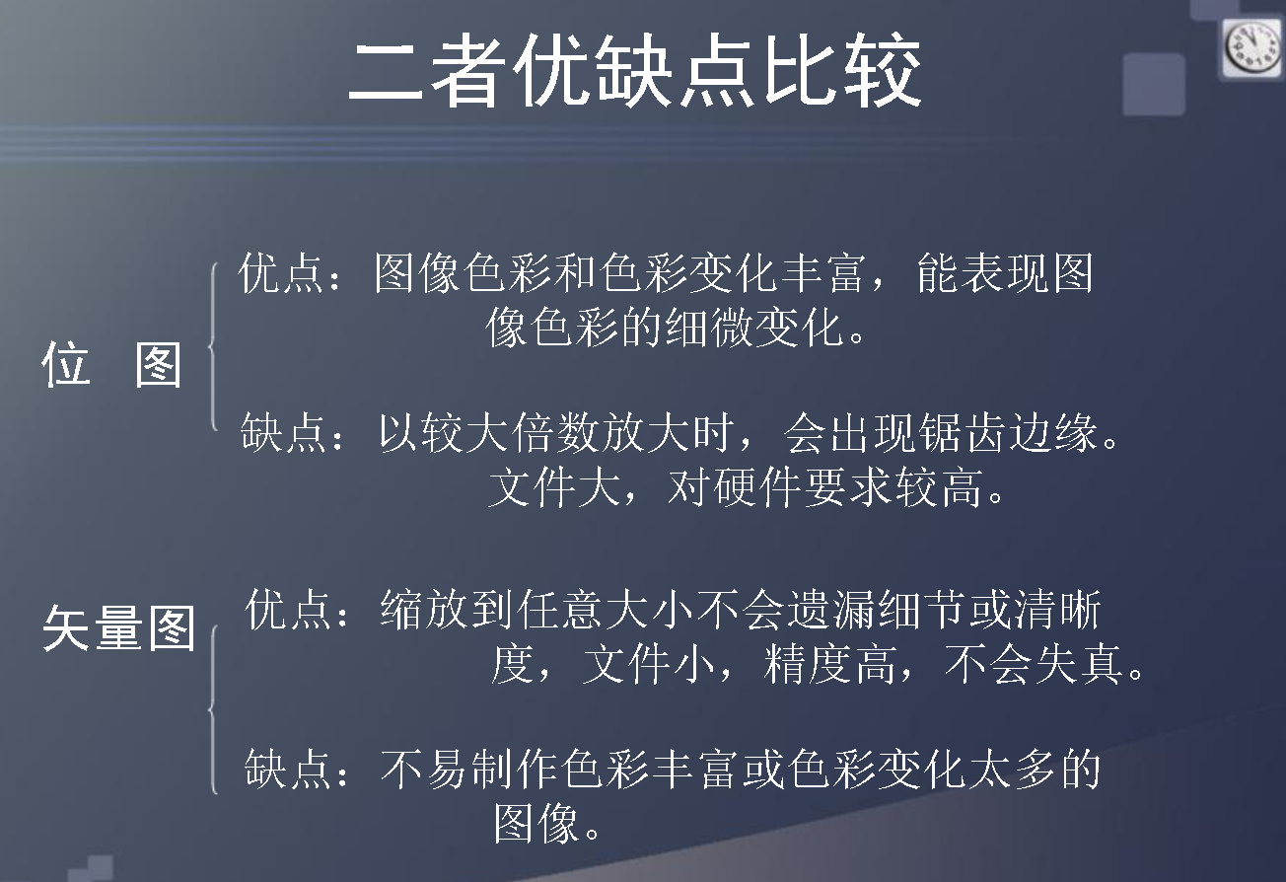
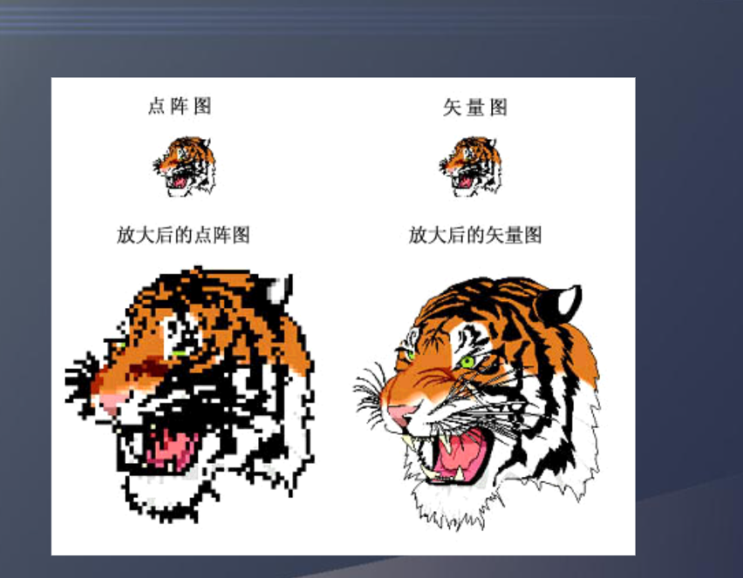
Photoshop培训

Slide 8
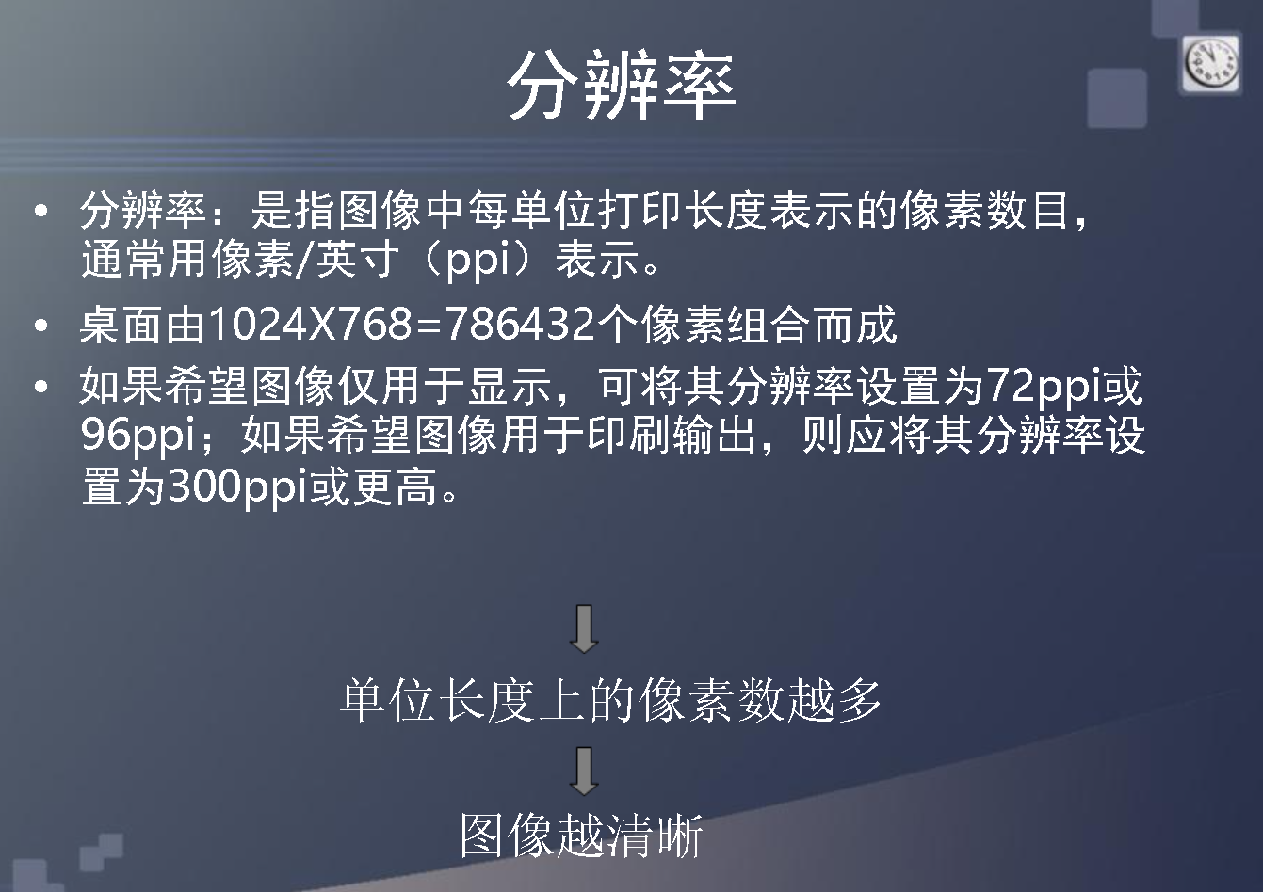
Photoshop培训

Slide 9
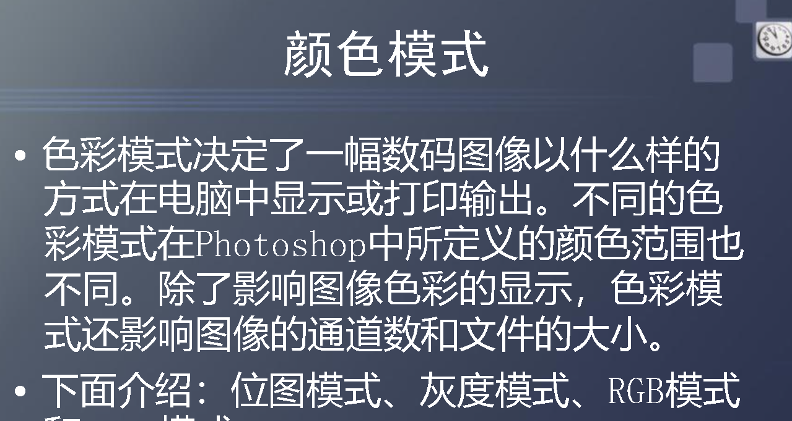
Photoshop培训

Slide 10
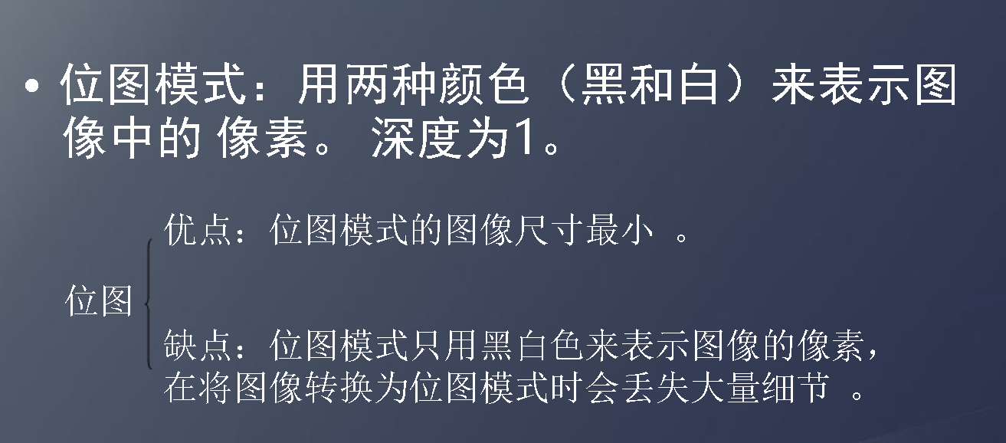
Photoshop培训

Slide 11
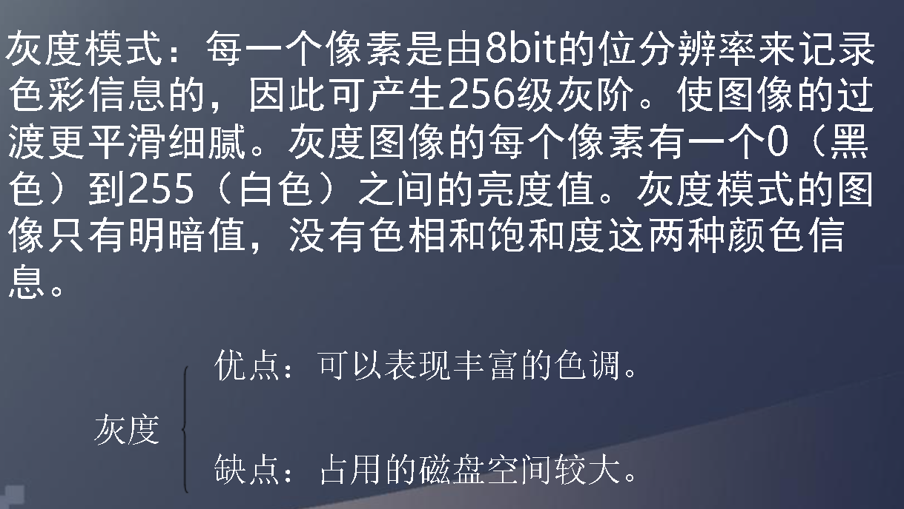
Photoshop培训

Slide 12
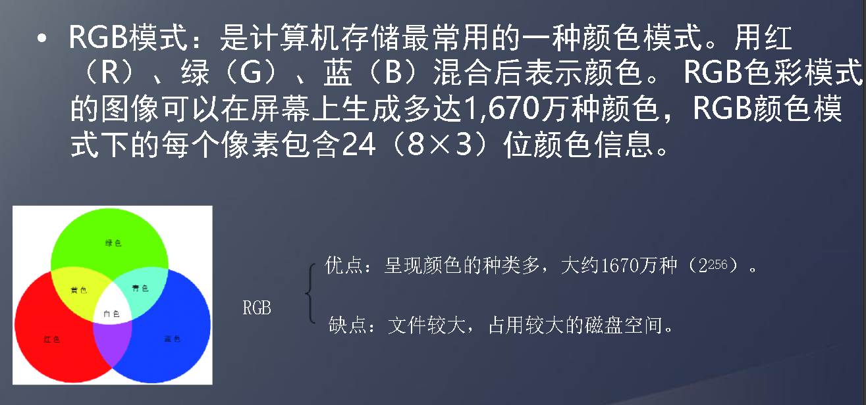
Photoshop培训

Slide 13
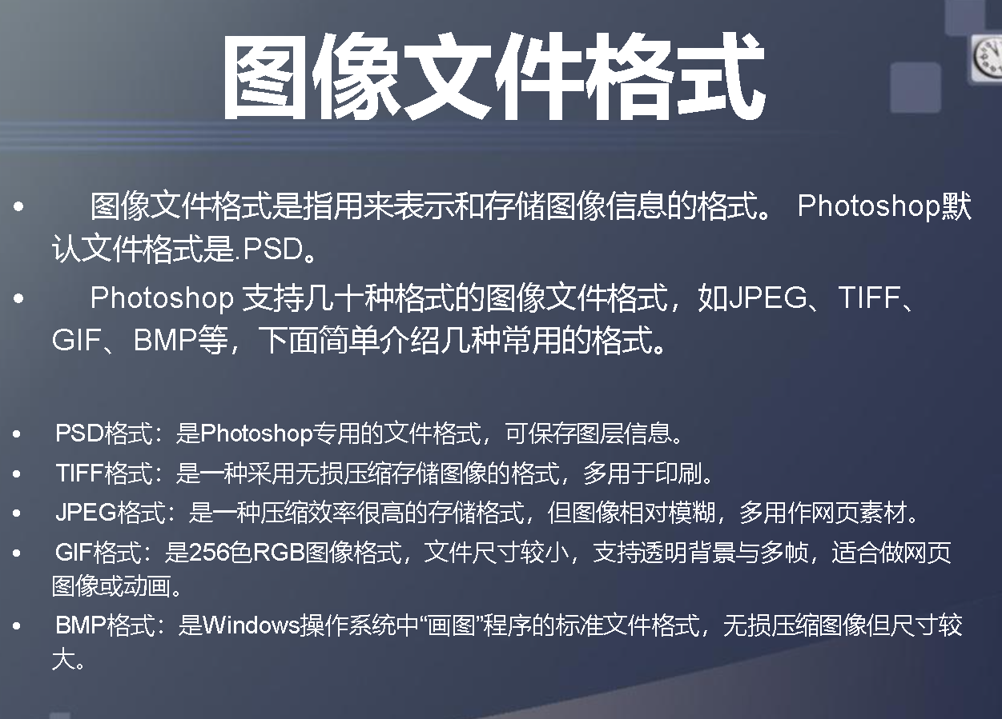
Photoshop培训

Slide 14
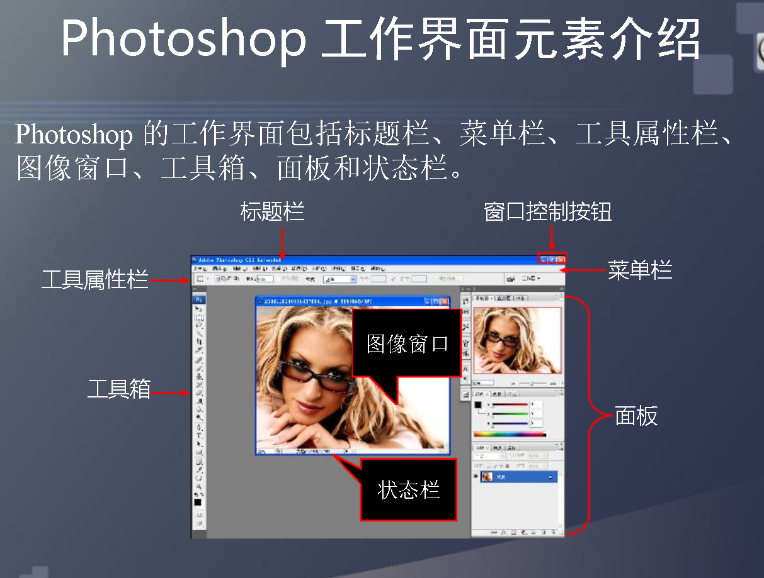
Photoshop培训

Slide 15
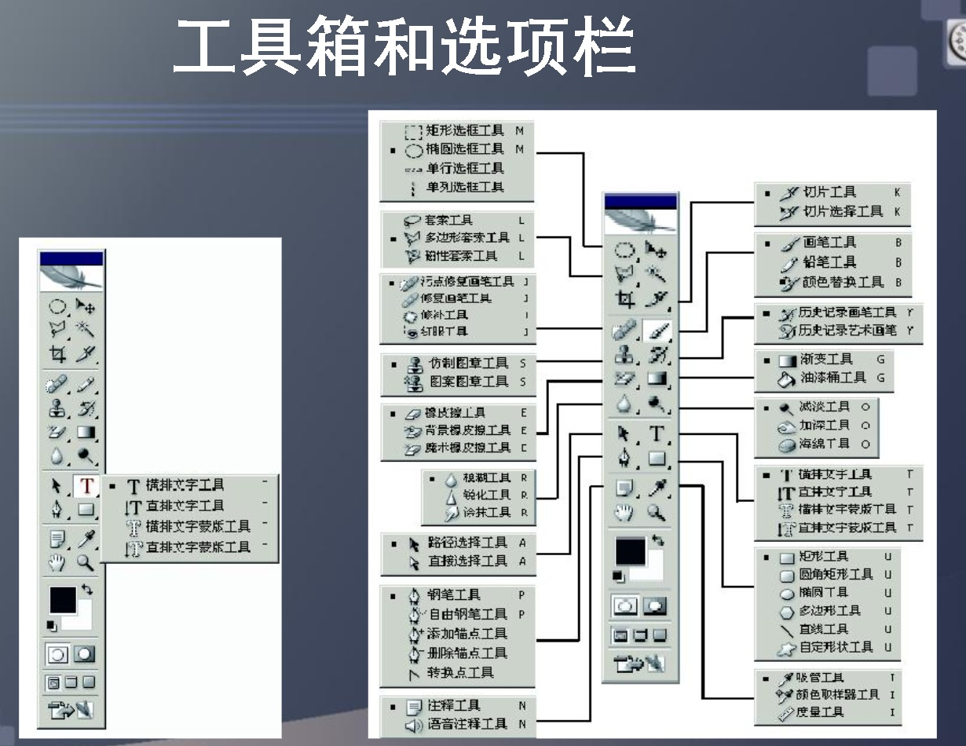
Photoshop培训

Slide 16
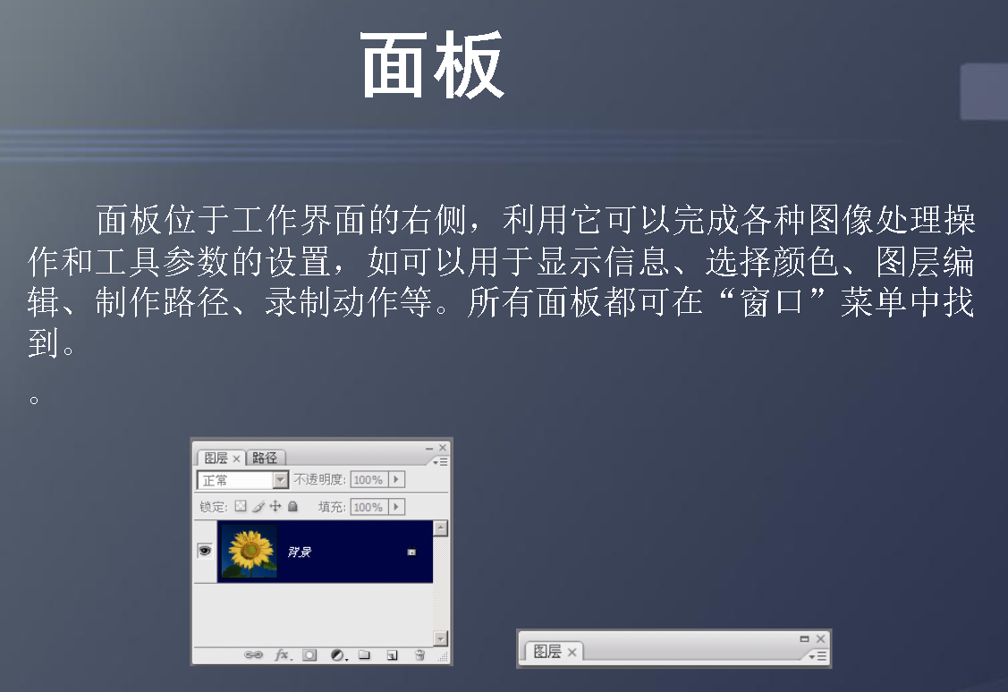
Photoshop培训

Slide 17
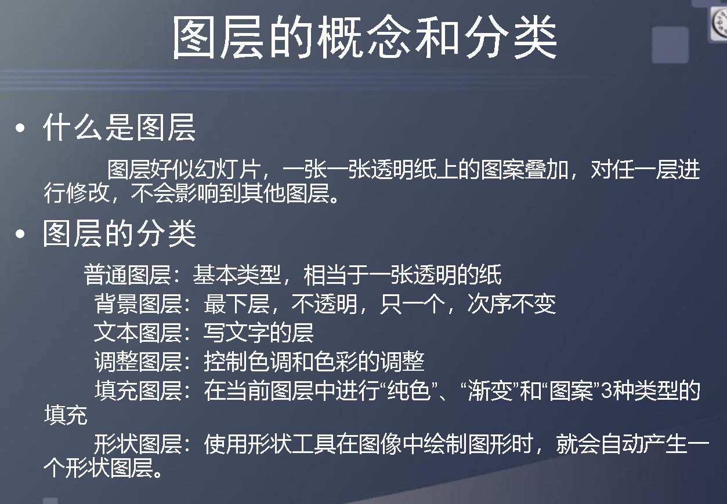
Photoshop培训

Slide 18
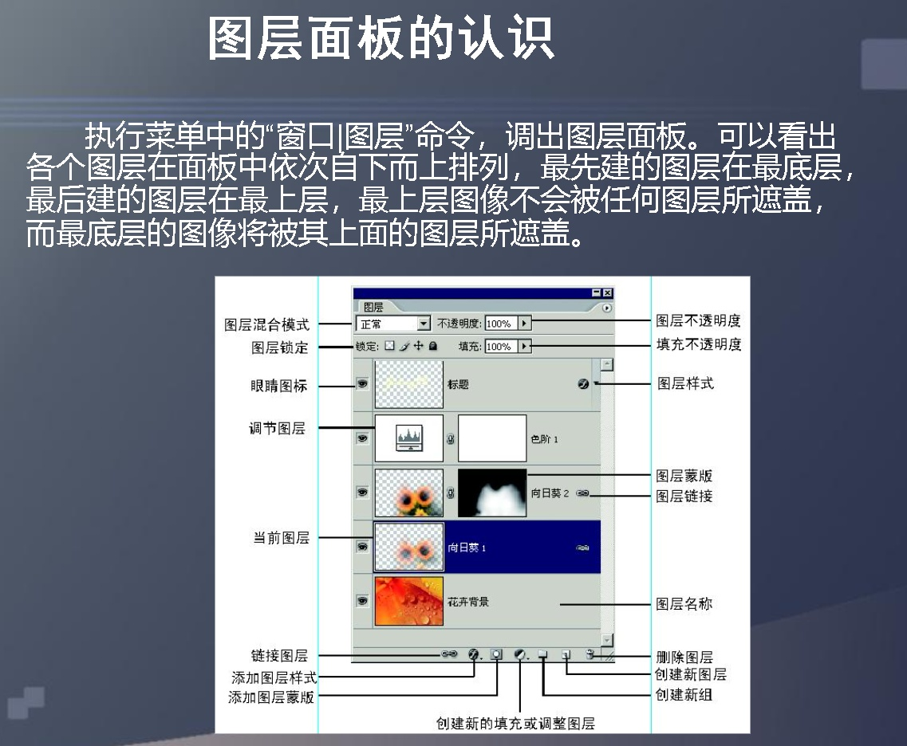
Photoshop培训

Slide 19
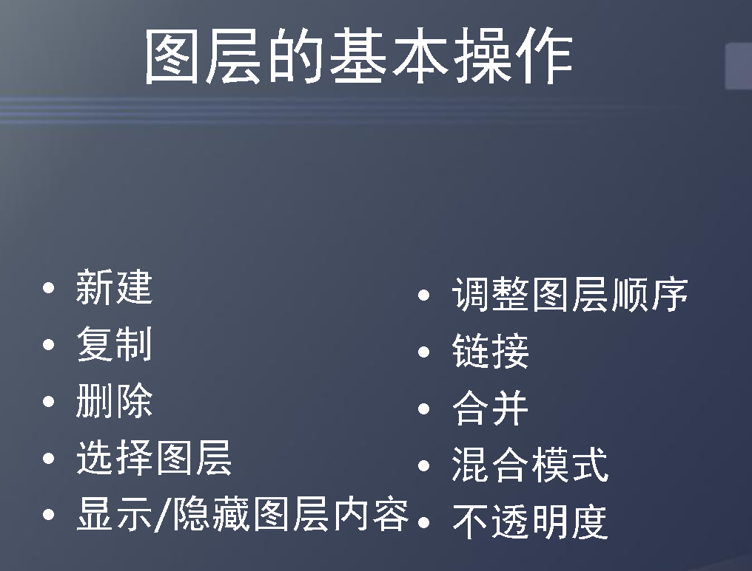
Photoshop培训

Slide 20
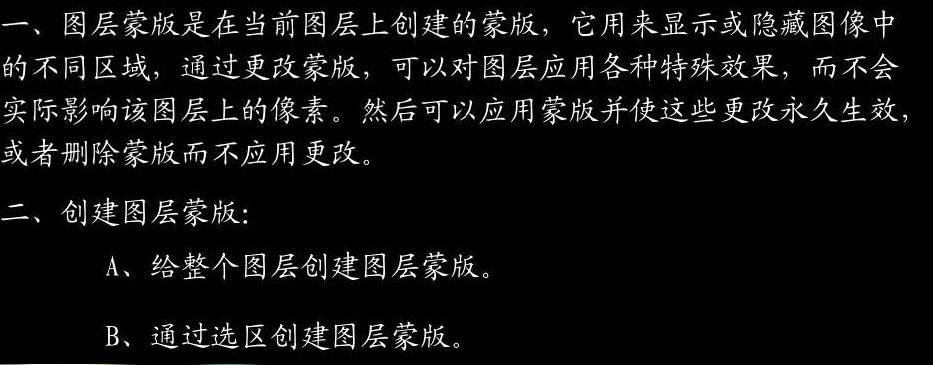
Photoshop培训

Slide 21
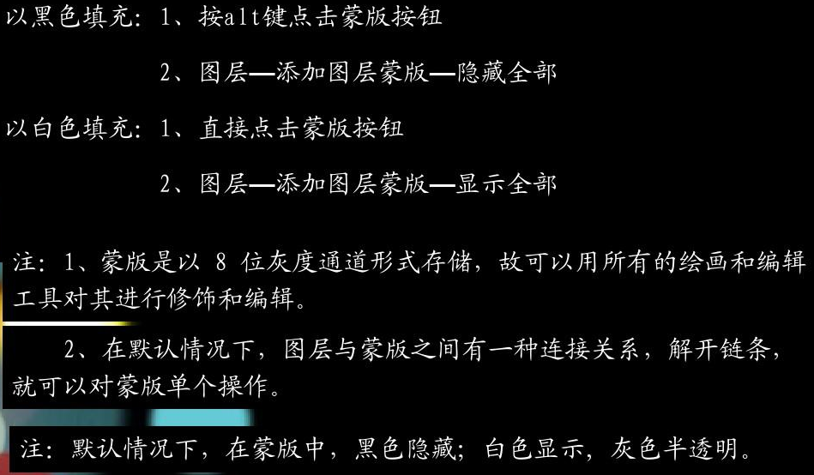
Photoshop培训

Slide 22
实操——宣传海报
PART 1

Slide 23


Photoshop培训

Slide 24
Premiere
PART 2

Slide 25
本次培训结束，谢谢大家！
Remember: Use it or lose lt

